Slide 1

上方山森林消防风险预测与评估
组长：汪都
副组长：温江天
组员：沈伟豪、纪浩、韩喆羽、王磊、邵远辰

Slide 2

目录
一、摘要
二、研究方案
三、研究成果
四、汇总展示

Slide 3
1.1研究背景及意义
上方山国家森林公园是一座集自然、佛教和溶洞为一体的综合性的国家森林公园，具有极高的生态环境和人文历史研究价值。且该地区拥有高达90%以上的森林覆盖率，而林火作为陆地生态系统中的一种主要干扰因子，会对森林生态系统造成严重破坏。
《全国森林防火规划(2016--2025年)》中明确指出要坚持以预防为主的基本原则，重点加强对林火预警检测系统的建设。本组利用3S技术处理信息速度快、周期短、方法多、数据量大、受环境条件限制少的优势，探究影响森林火灾的因素并在林火预测监测和控制避险方面提供科学建议。
总体内容
风险预测与评估
林火预测
林火监测
林火控制
林火避险

Slide 4
1.2研究目标
以北京市上方山为研究区域，利用Landsat8遥感数据对该区的森林地貌进行了时空分析，推算出可能发生的森林火灾区域，并结合地理、气象、人为要素在森林火灾的预测监测控制避险方面进行探究，最后整理出相关专题图或表格，以数据可视化的形式展示。
核心思路
1、推算可能存在的森林火灾区域
2、分析影响林火分布变化的因素
3、设计监测、控制、避险的方案
4、数据可视化表达

Slide 5
1.3项目行程
前期：确定选题，查阅资料文献进行可行性分析，分组搜集数据
7.12-7.17
中期：根据前期资料数据，分组进行子主题的实验开展，并汇总各子主题
7.18-7.24
后期：根据中期的成果，制作展示用途网页，撰写科技小论文，制作汇报PPT
7.25-7.29

Slide 6
二、研究方案
2.1研究内容
2.2研究流程
2.3技术与方法

Slide 7
2.1研究内容-分组子主题目录
根据“森林消防风险预测与评估”下分 7 个子主题
森林消防风险预测与评估
森林火灾风险分级预测
森林火灾预警模型
温江天
NTVDI计算
汪都
NDVI计算
沈伟豪
降水量与林火预测区域关系
纪浩
小型消防站点选址
邵远辰
人流量与林火预测区域关系
汪都
林火蔓延走势预测
王磊、汪都
林火监测站点选址
沈伟豪
林火避难所选址及受灾财产损失预测
韩喆羽

Slide 8
2.2研究具体实施流程
2、选出样本数据，根据样本数据输入森林火灾预警模型，获得推测出的林火易燃点
3、根据林火易燃点，分组对子主题进行研究分析，并制作专题图和表格
4、综合各组子主题，串联成“综合-关系-应对方案”的自然人文说明路线
5、将各组专题图及其说明展示在网页上
6、撰写科技小论文、汇报PPT等其它
1、参考各类期刊，采集相应的数据并进行预处理

Slide 9
2.3研究技术与方法
[1]刘琳.基于MODIS数据的重庆市森林火灾监测与预警研究[D].重庆师范大学,2014.
[2]吴瑞旭,徐伟恒,王秋华,杨磊,刘黄飞.基于ArcGIS的高原林火蔓延三维可视化系统[J].西部林业科学,2018,47(01):80-85+91.
研究内容 | 研究技术与方法
①林火点风险分级预测 | NDVI与TVDI计算模型[1]
②景点人流量与林火风险预测 | 核密度算法
③林火监测点选址 | 通视分析
④降雨量与林火预测区域 | 栅格数值分级统计
⑤林火走势风险预测 | 森林火灾蔓延模型[2]
⑥消防站点选址 | 层次分析法
⑦林火避难所选址与灾后财产损失预测 | 层次分析法、栅格数值计算

Slide 10
三、研究成果
3.1 2017-2019林火风险预测分级图
3.2 景区人流量与风险预测区域关系
3.3 降水量与风险预测区域关系
3.4 林火蔓延区域预测与三维展示
3.5 森林火灾监测点选址
3.6 森林火灾灾后财产损失预测
3.7 林火避难所与小型消防站点选址

Slide 11
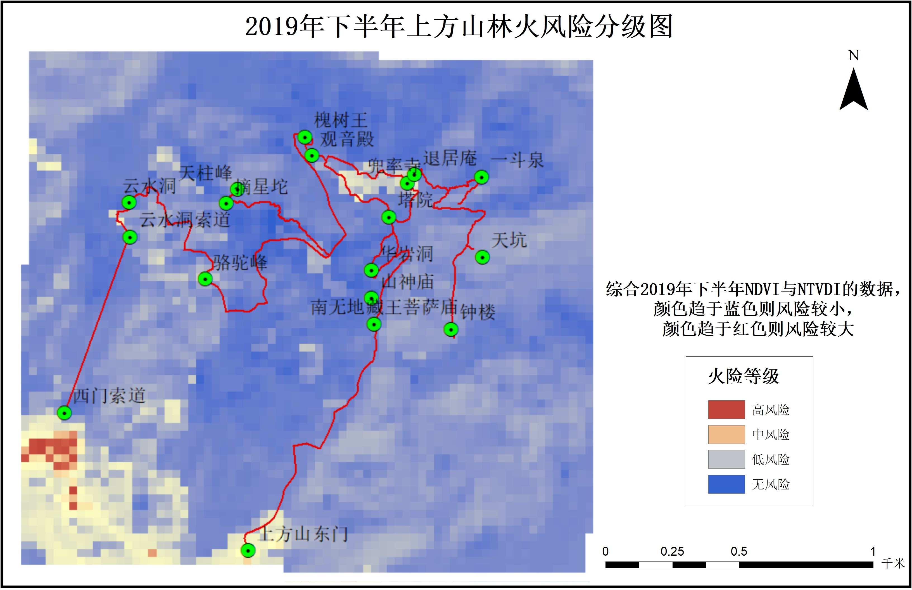
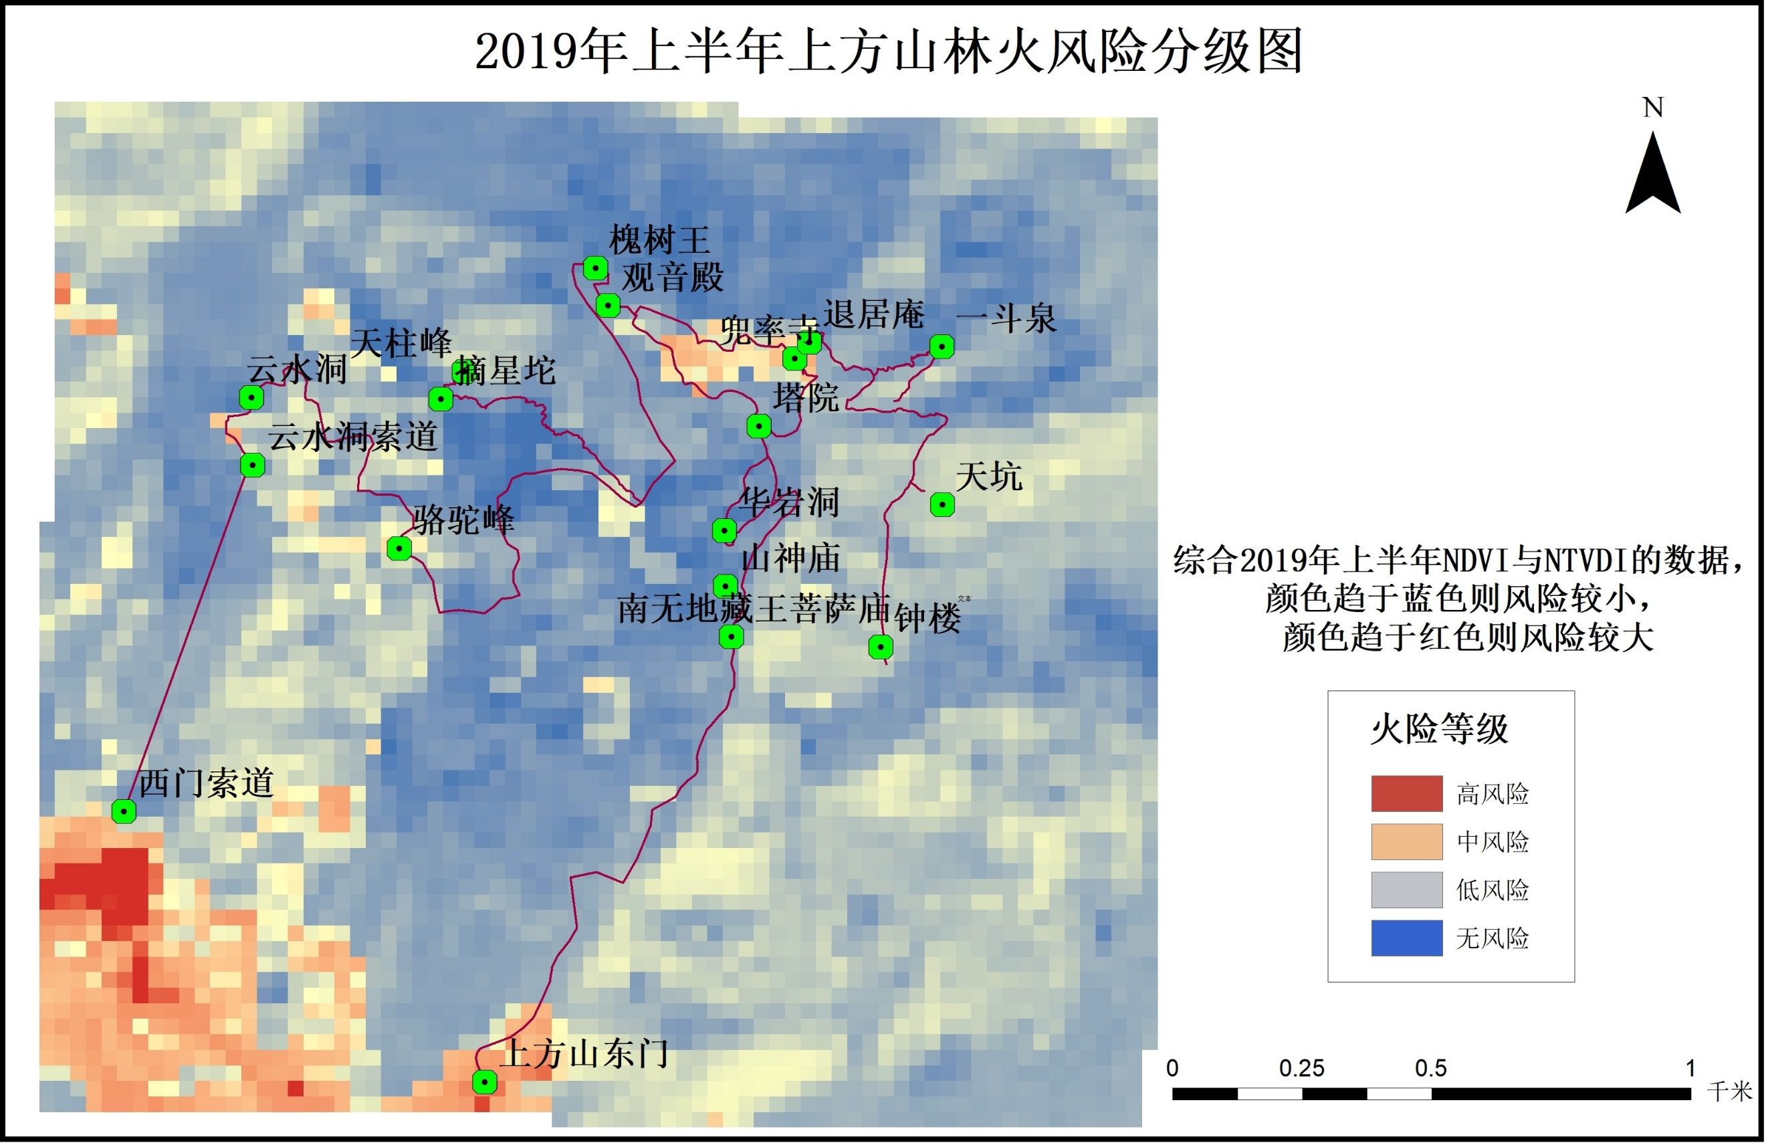
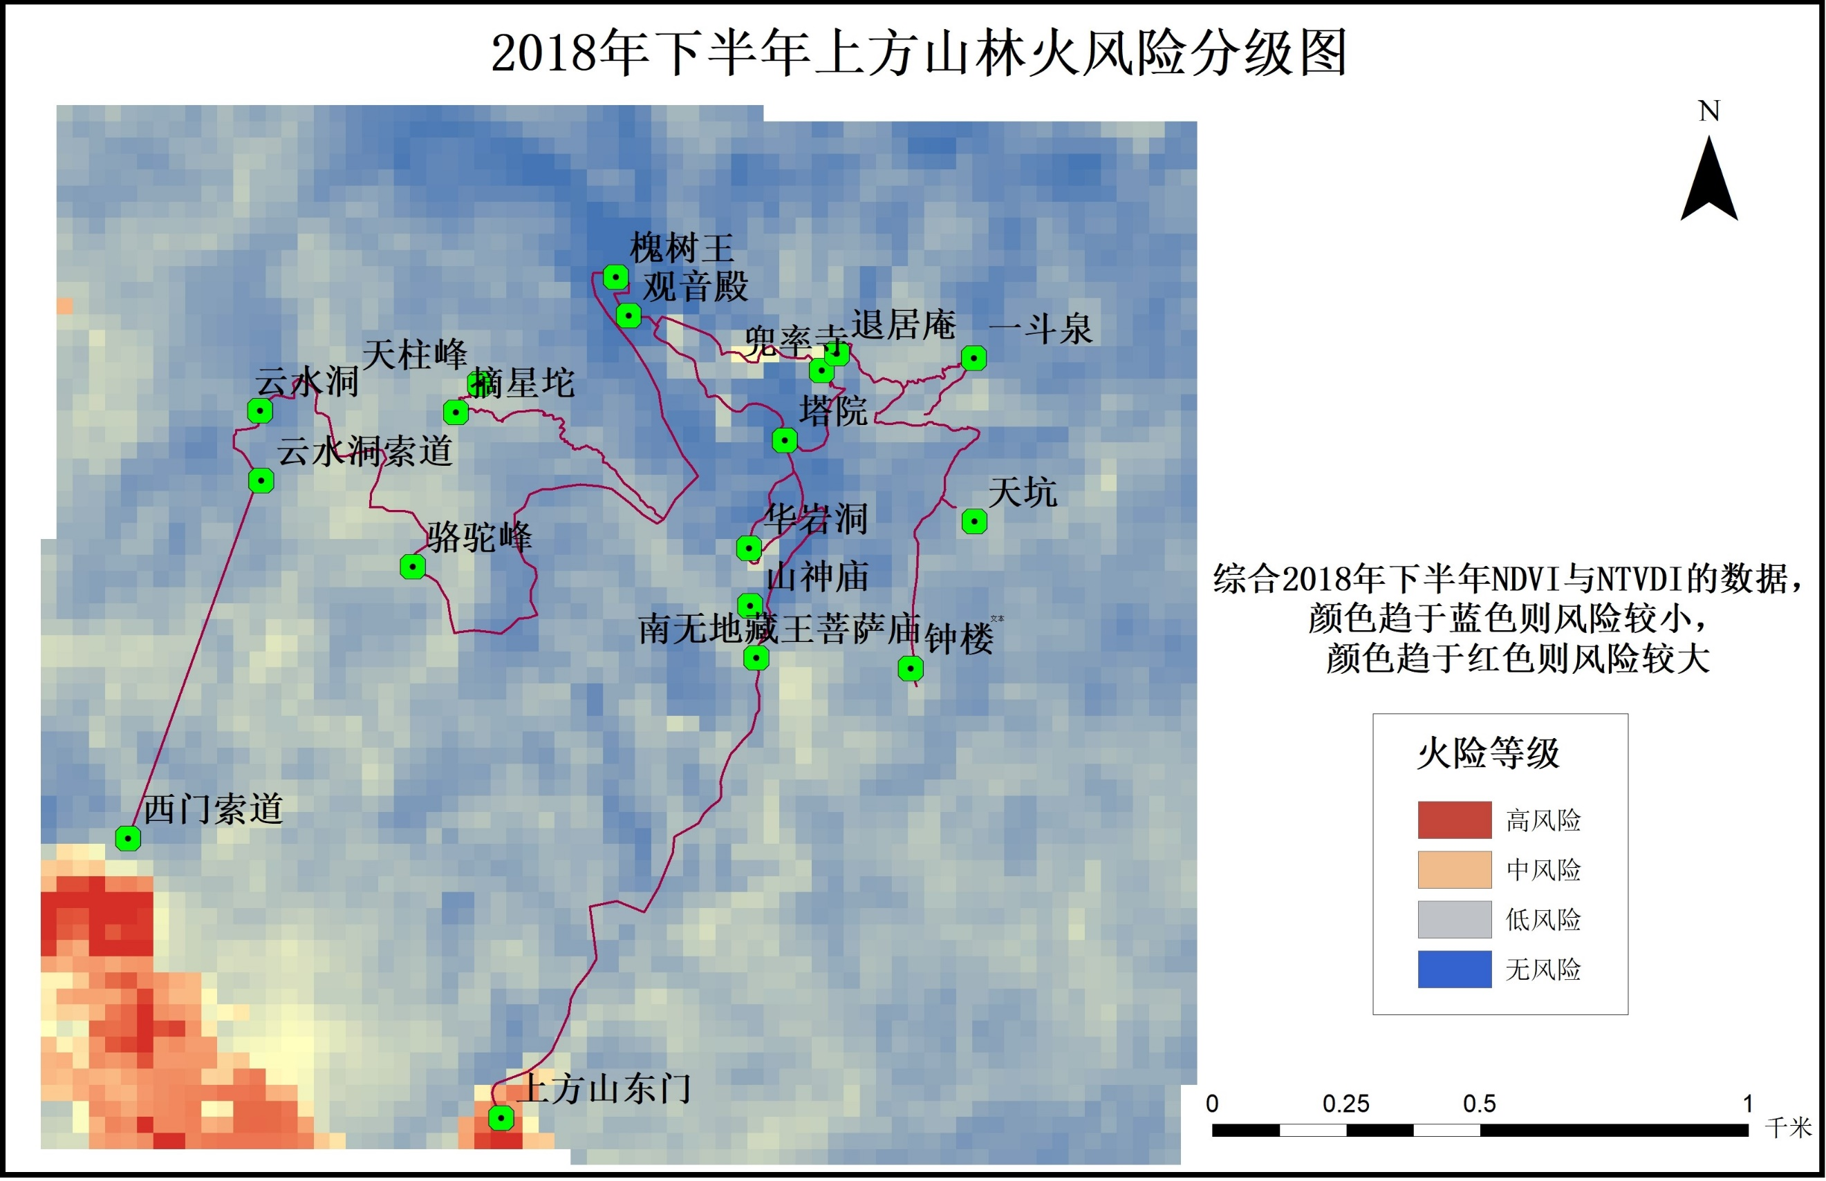
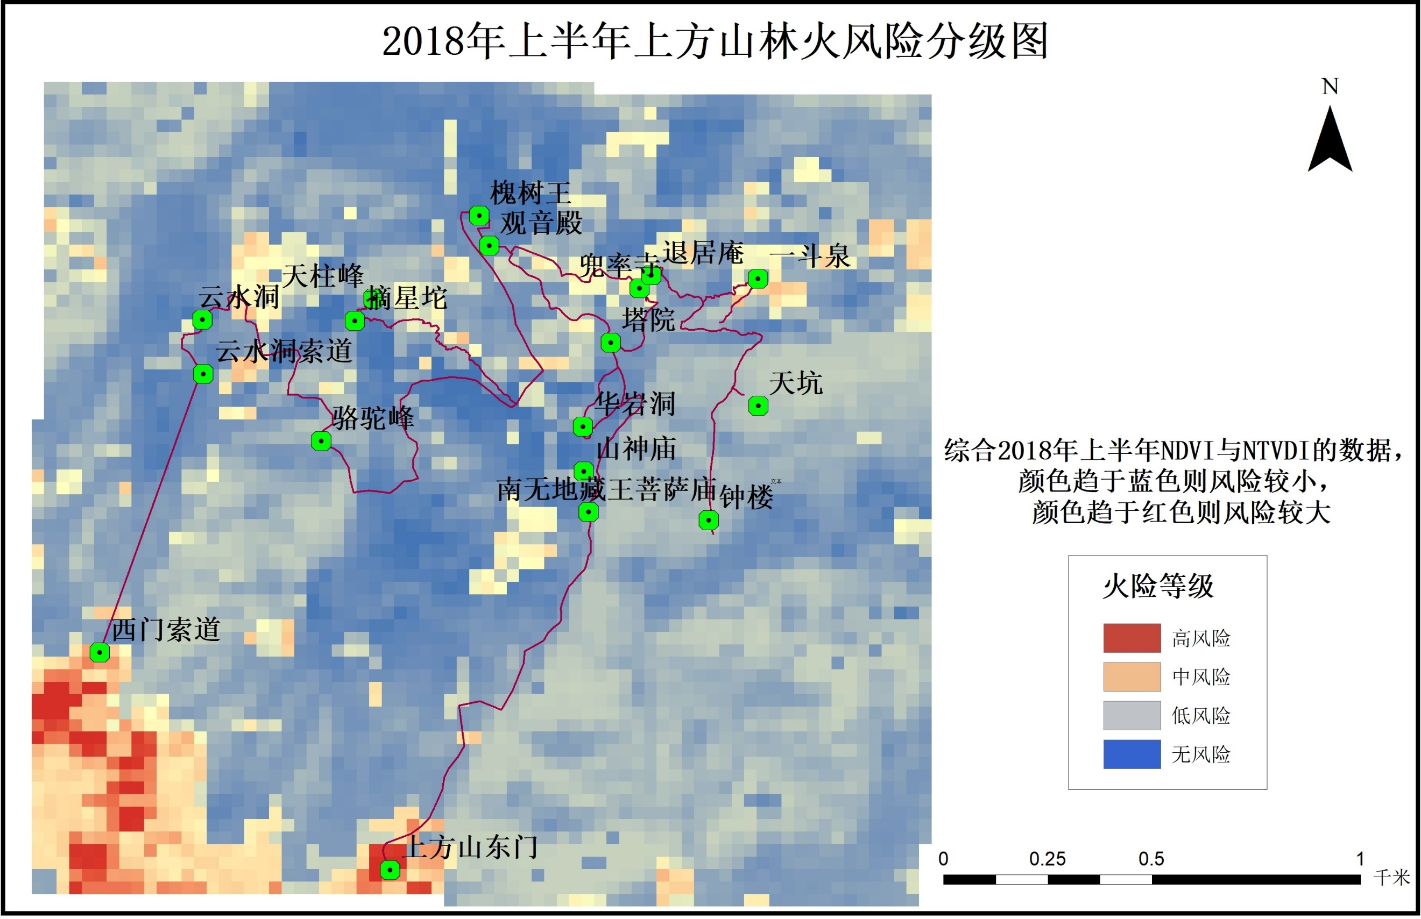
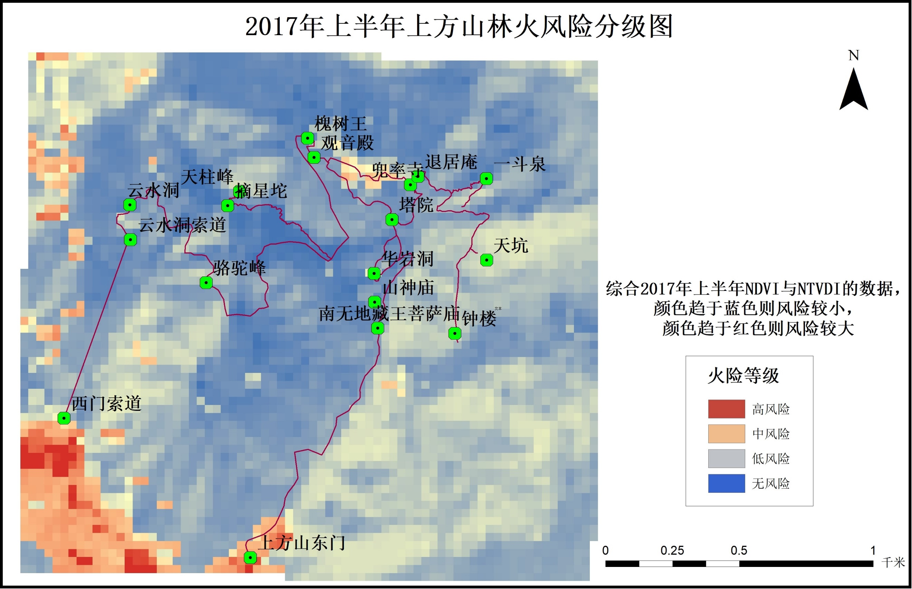
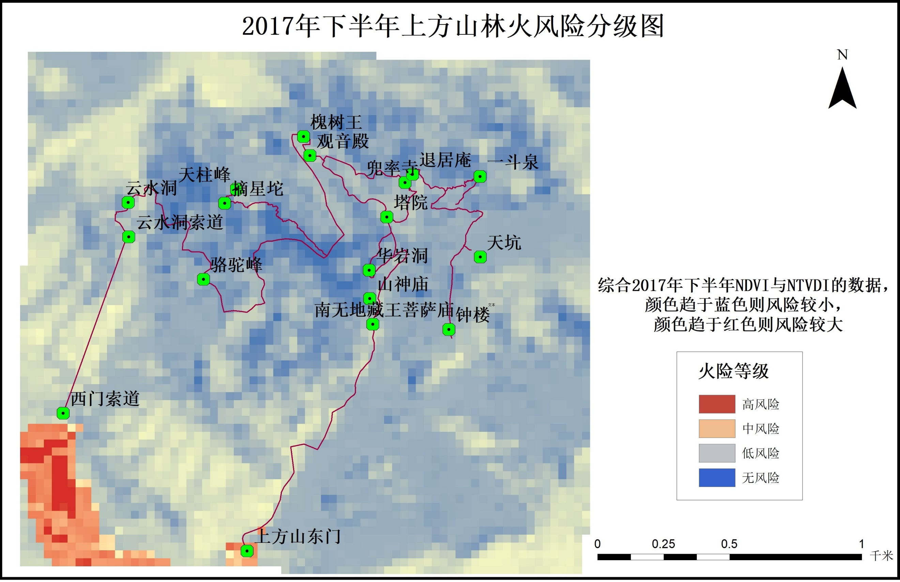
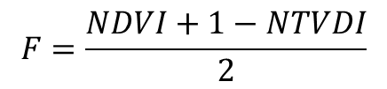
3.1 2017-2019林火风险预测分级图
$$F=\frac{NDVI+1−NTVDI}{2}$$
17年上
17年下
18年上
18年下
19年上
19年下
林火中高危险区域面积上半年高于下半年，且大多集中在天柱峰、兜率寺区域

Slide 12
林火风险分级预测
汪都
沈伟豪
温江天

Slide 13
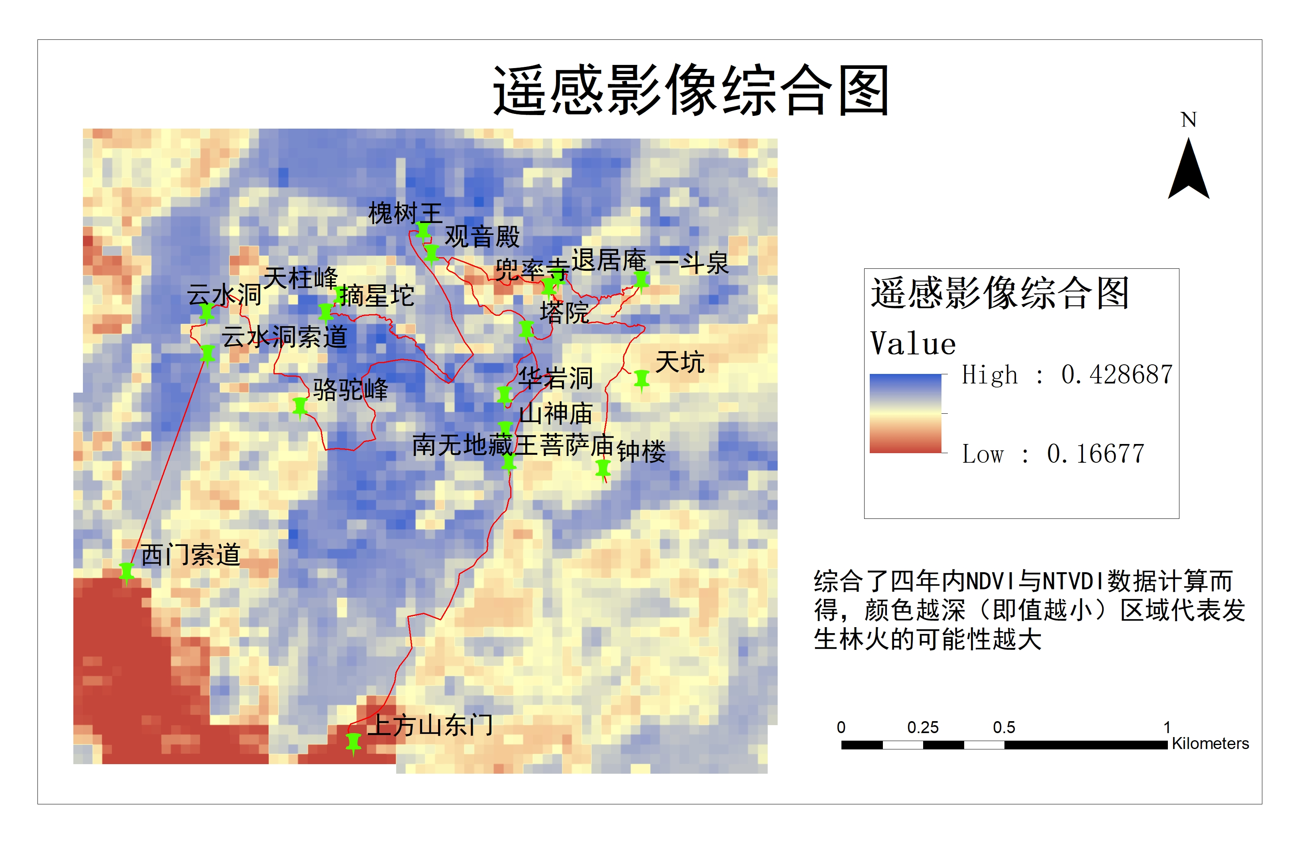
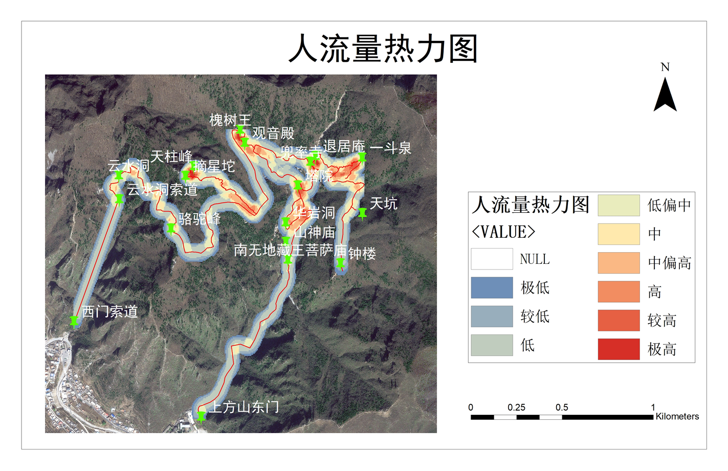
3.2 景区人流量与风险预测区域关系
高人流量地区与林火高风险地区重合度高，故判断具有较强的相关性

Slide 14
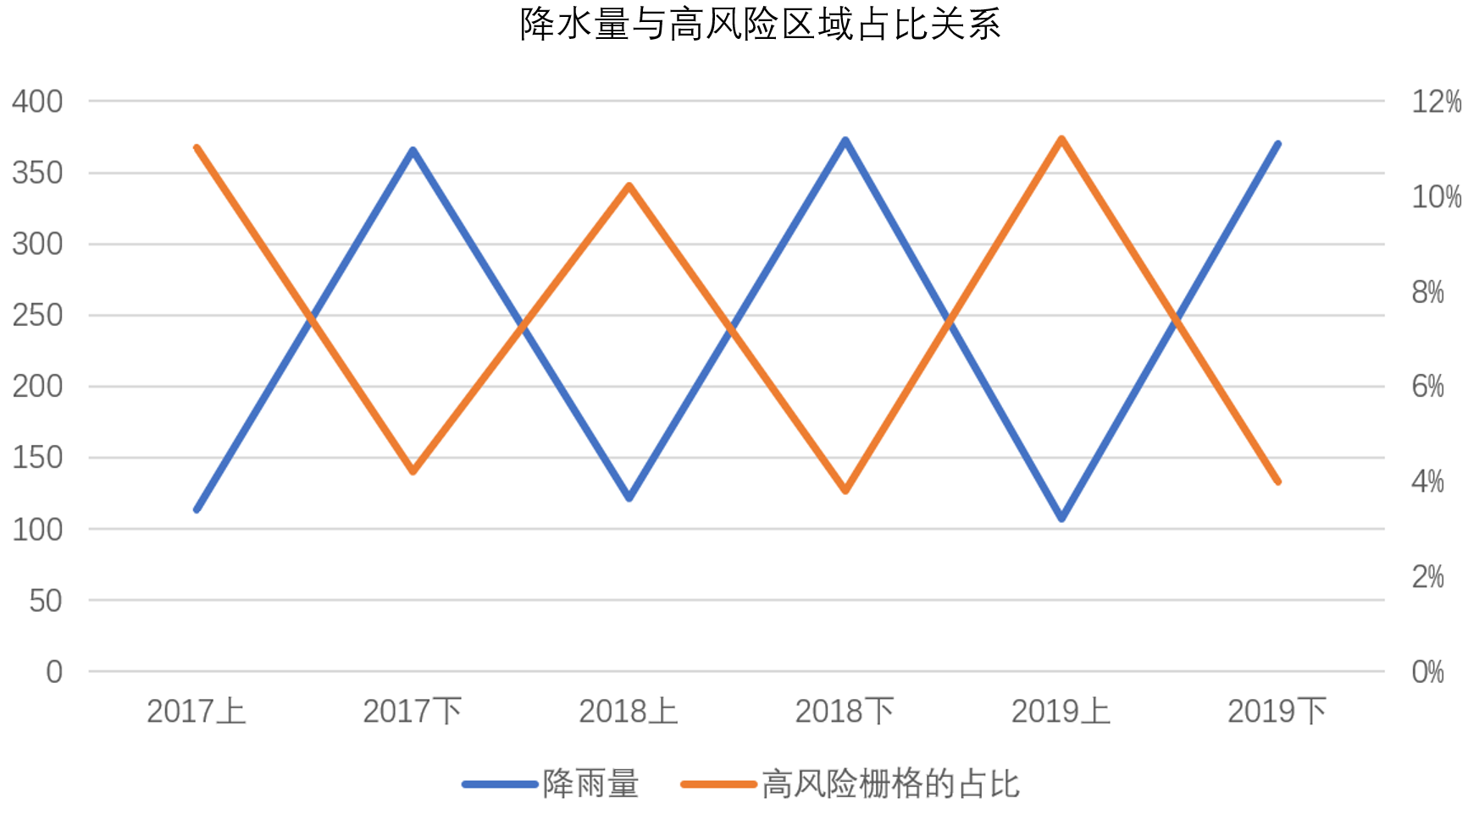
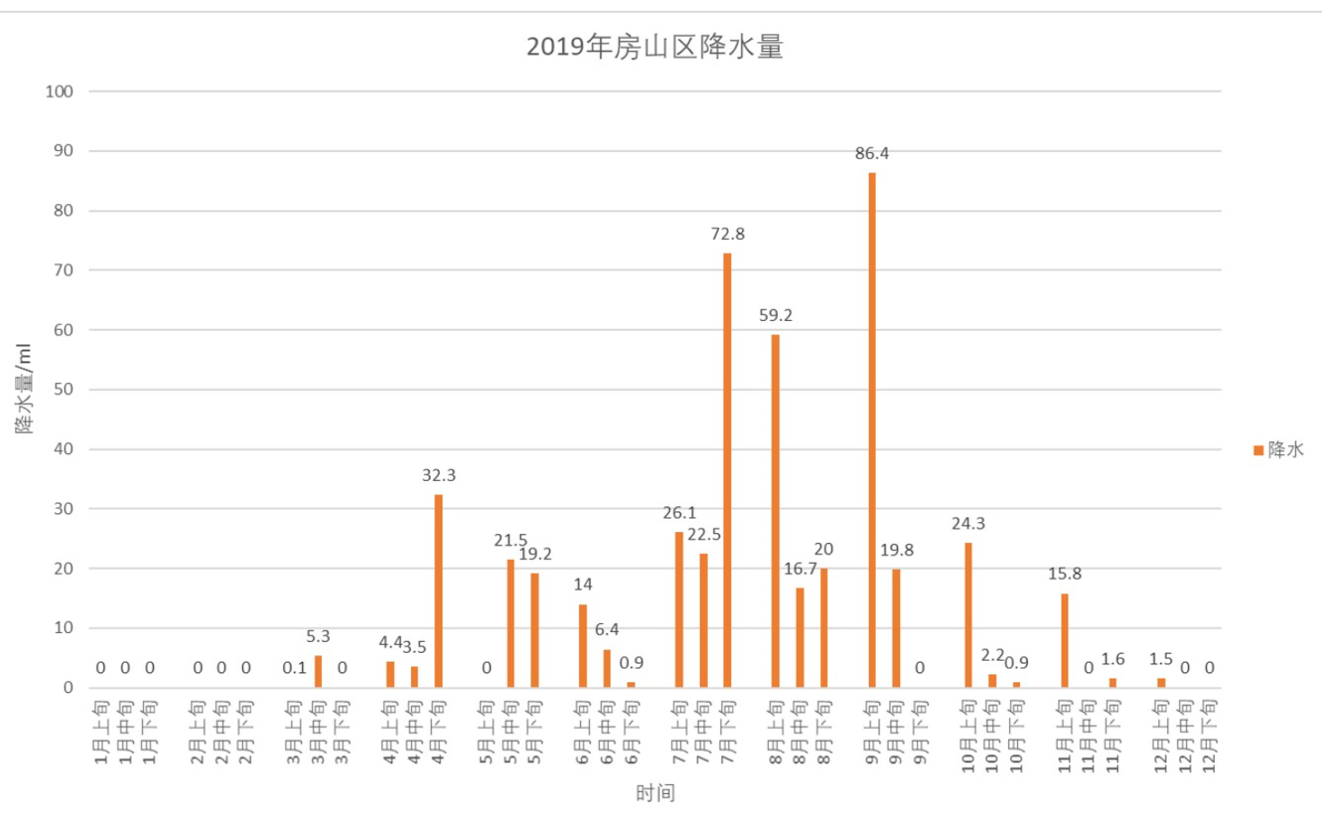
3.3 降水量与风险预测区域关系
降水多集中在下半年，雨水分布严重不均
降雨量与高风险占比呈反比关系，即当降雨量减小时，林火高风险区域增多

Slide 15
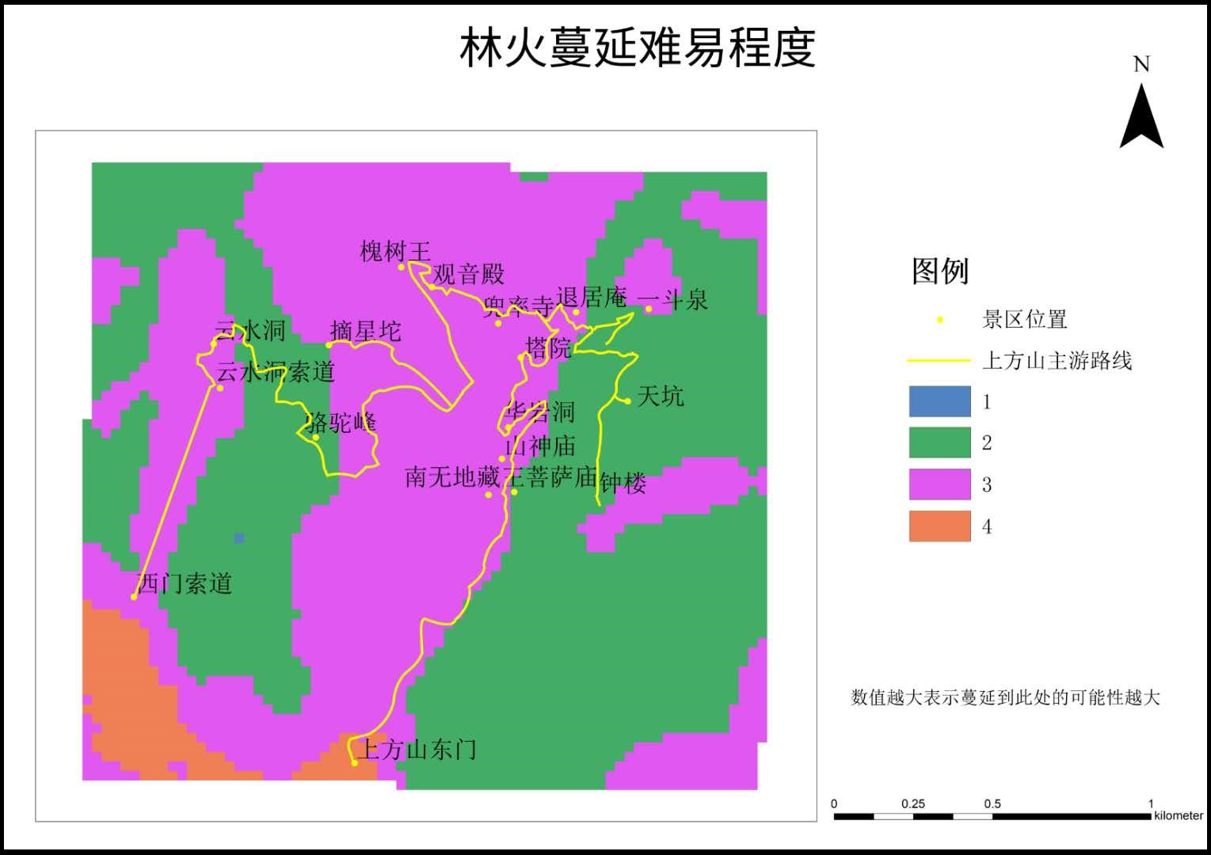
3.4 林火蔓延区域预测与三维展示
根据风向、地形地势、NDVI计算得不同地区林火蔓延得难易度

Slide 16
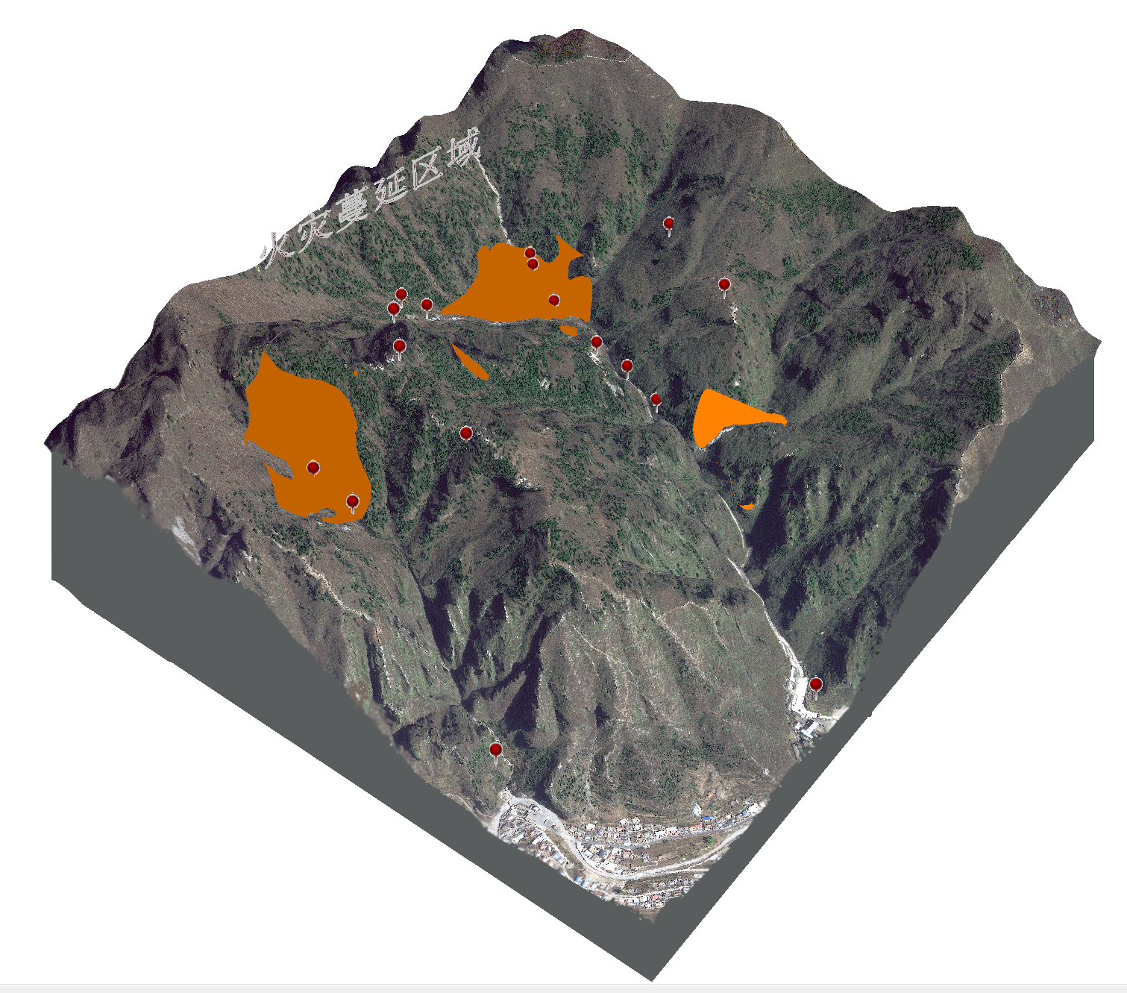
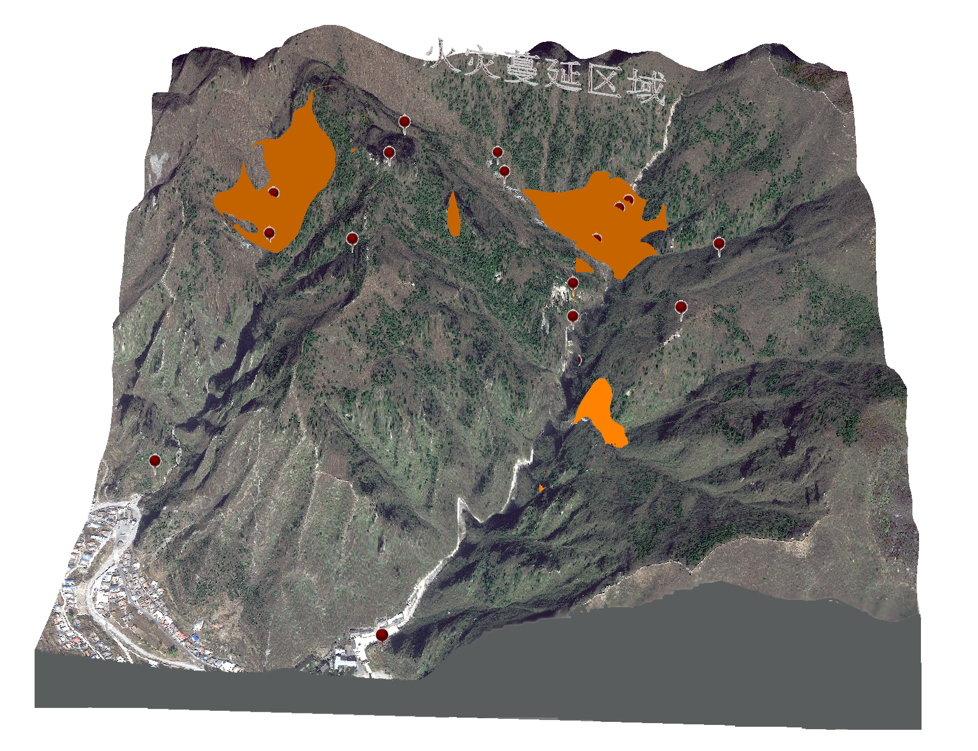
3.4 林火蔓延区域预测与三维展示
选取林火风险预测中高风险地区，根据林火
蔓延模型计算得橙色区域，即为林火可能的
影响范围
选取林火高风险地区
林火蔓延模型
可能的林火蔓延范围

Slide 17
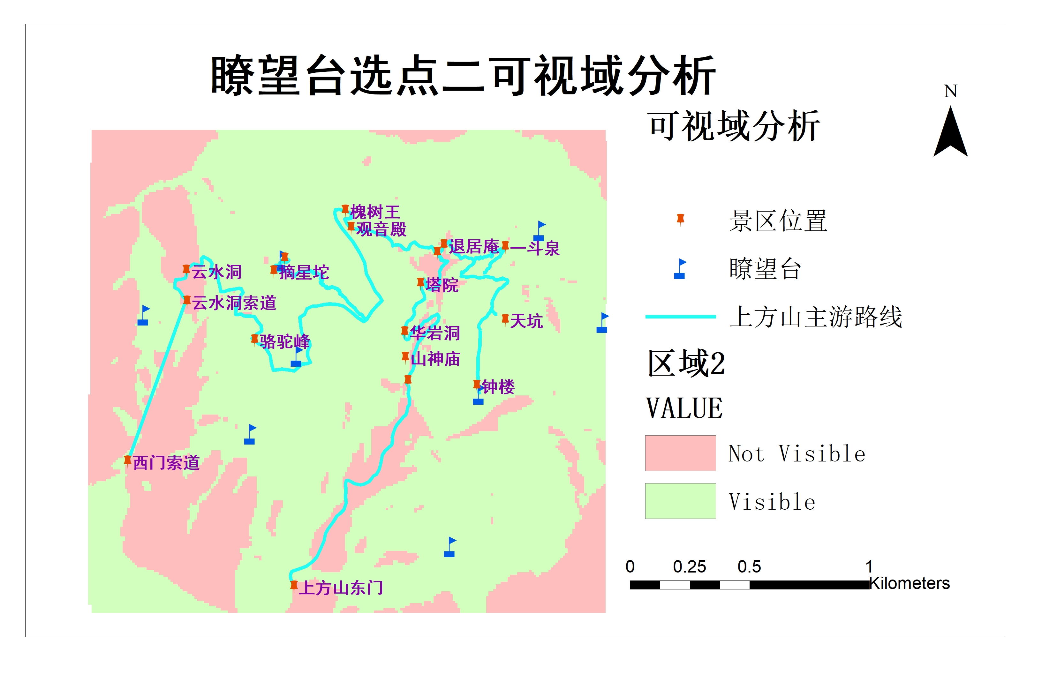
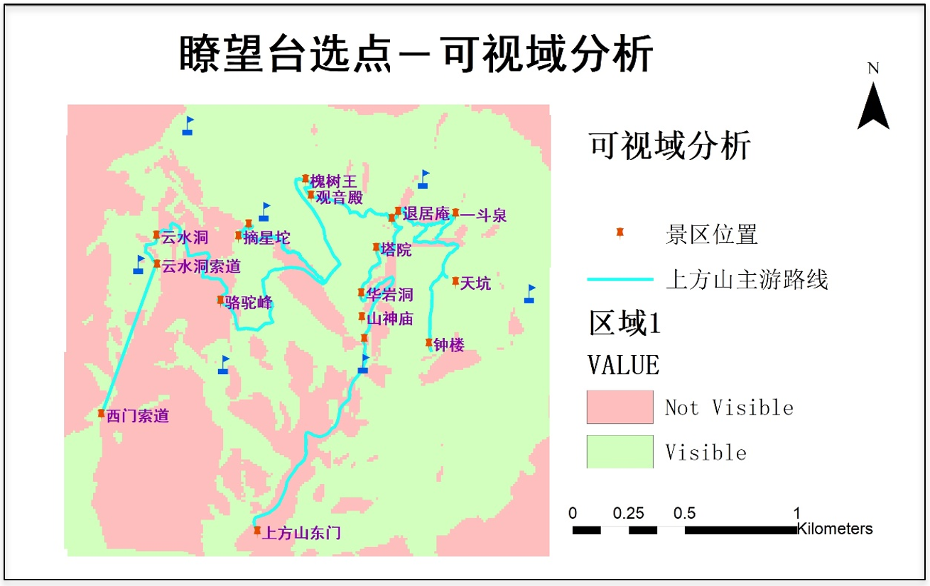
3.5 森林火灾监测点选址
主要选取标准：可到达性
主要选取标准：监测的范围大小

Slide 18
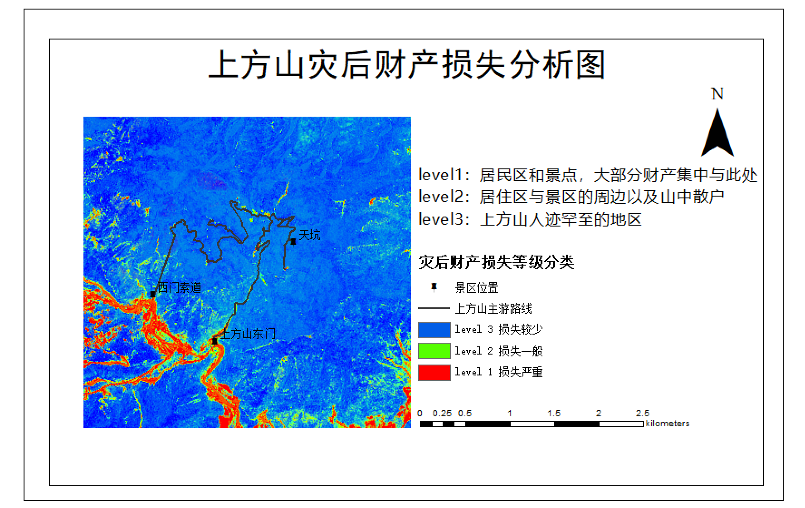
3.6 森林火灾灾后财产损失预测

Slide 19
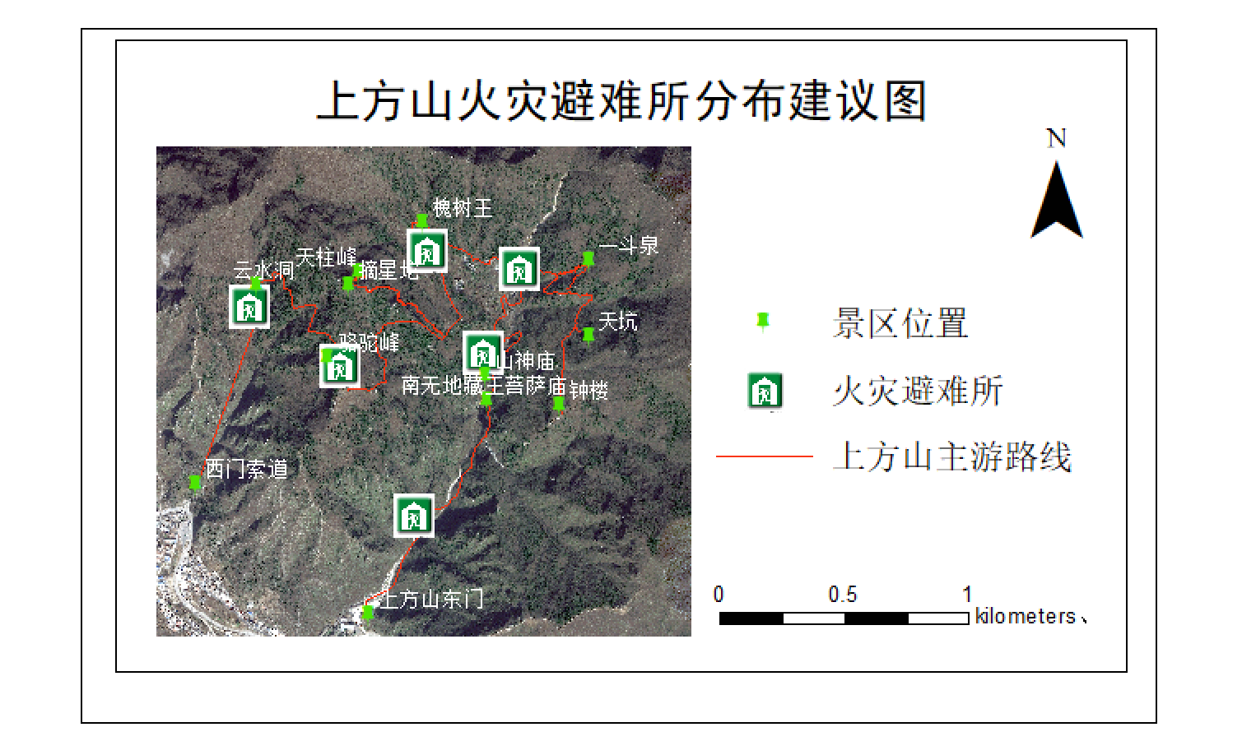
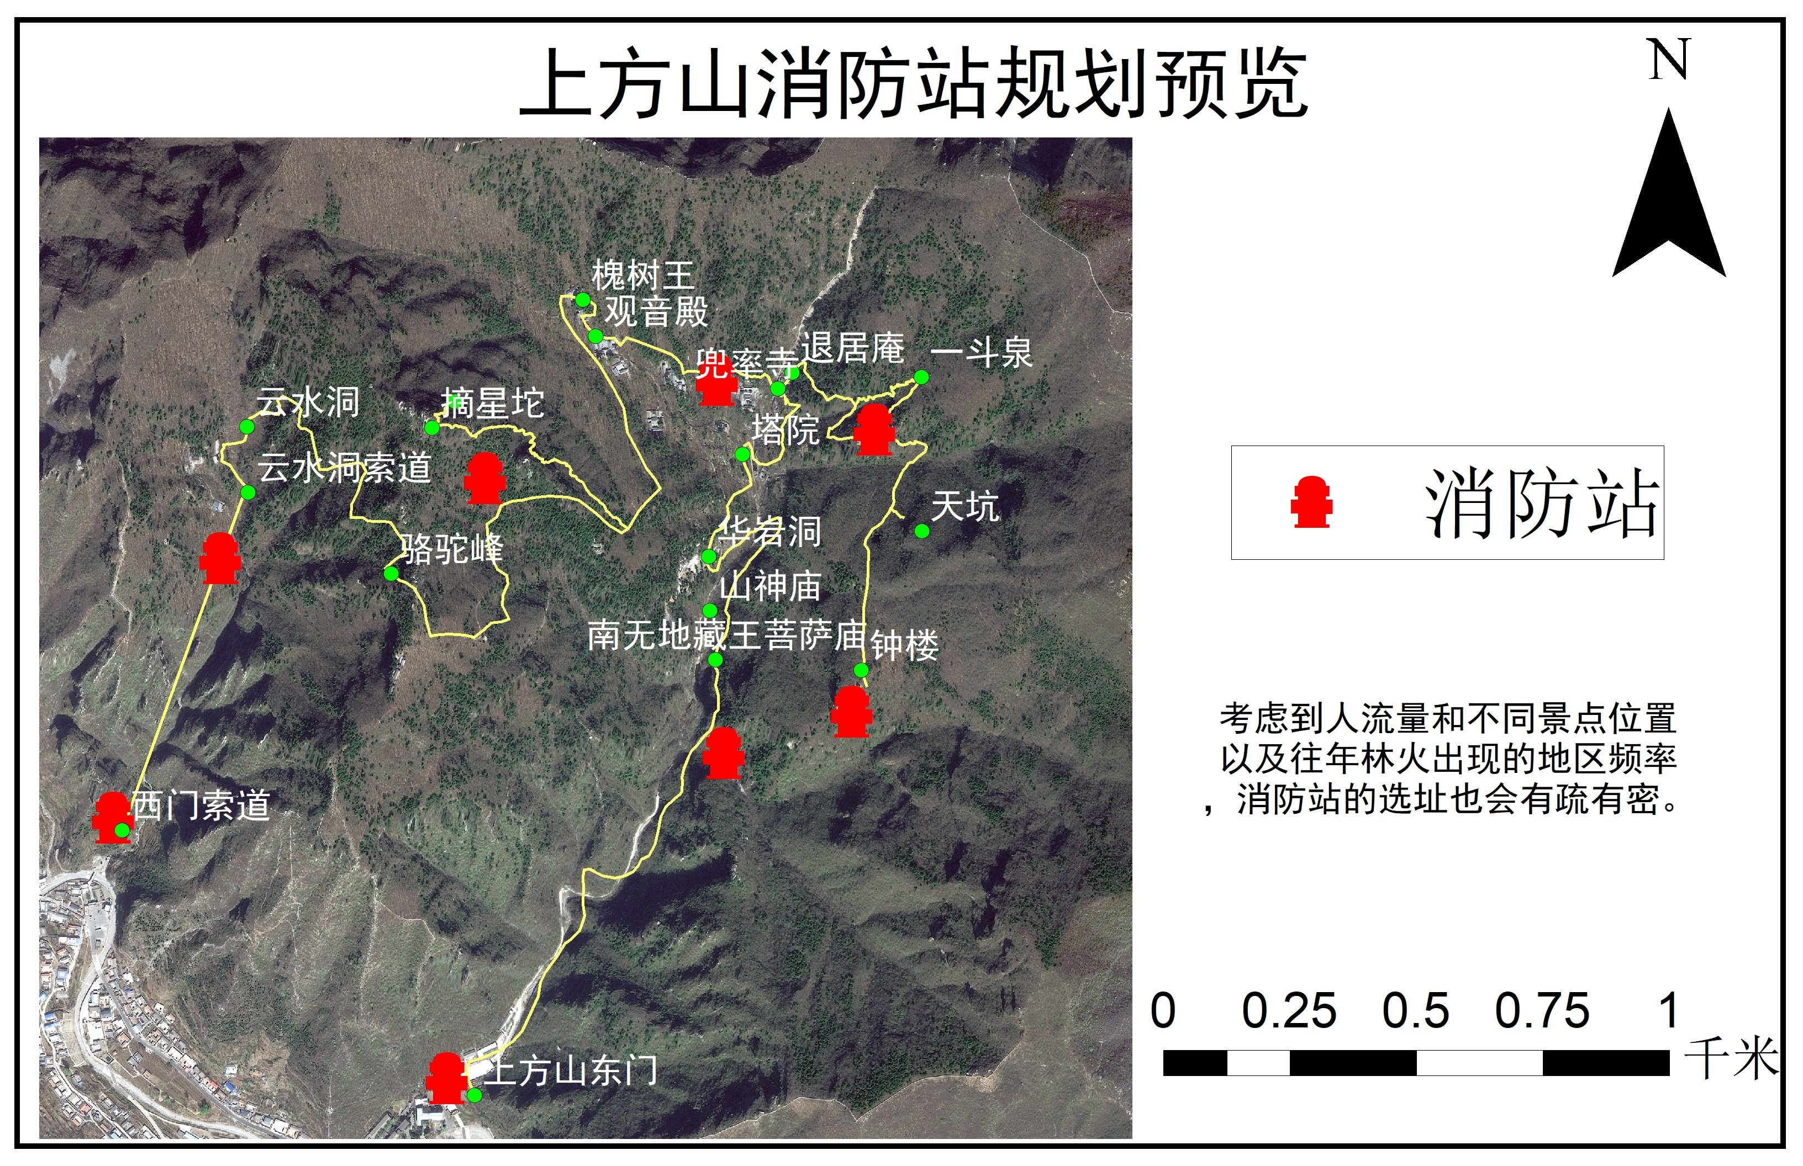
3.7 林火避难所与小型消防站点选址

Slide 20


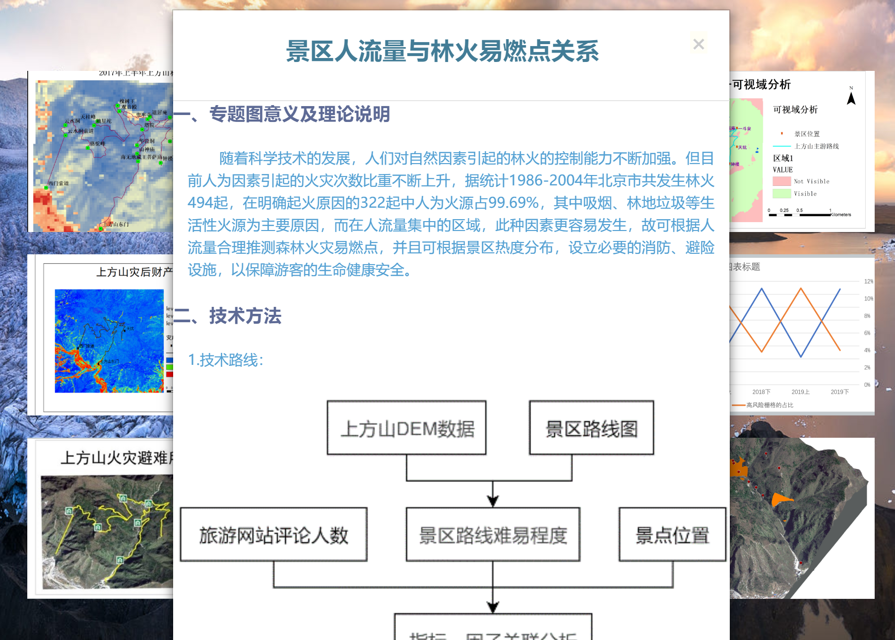
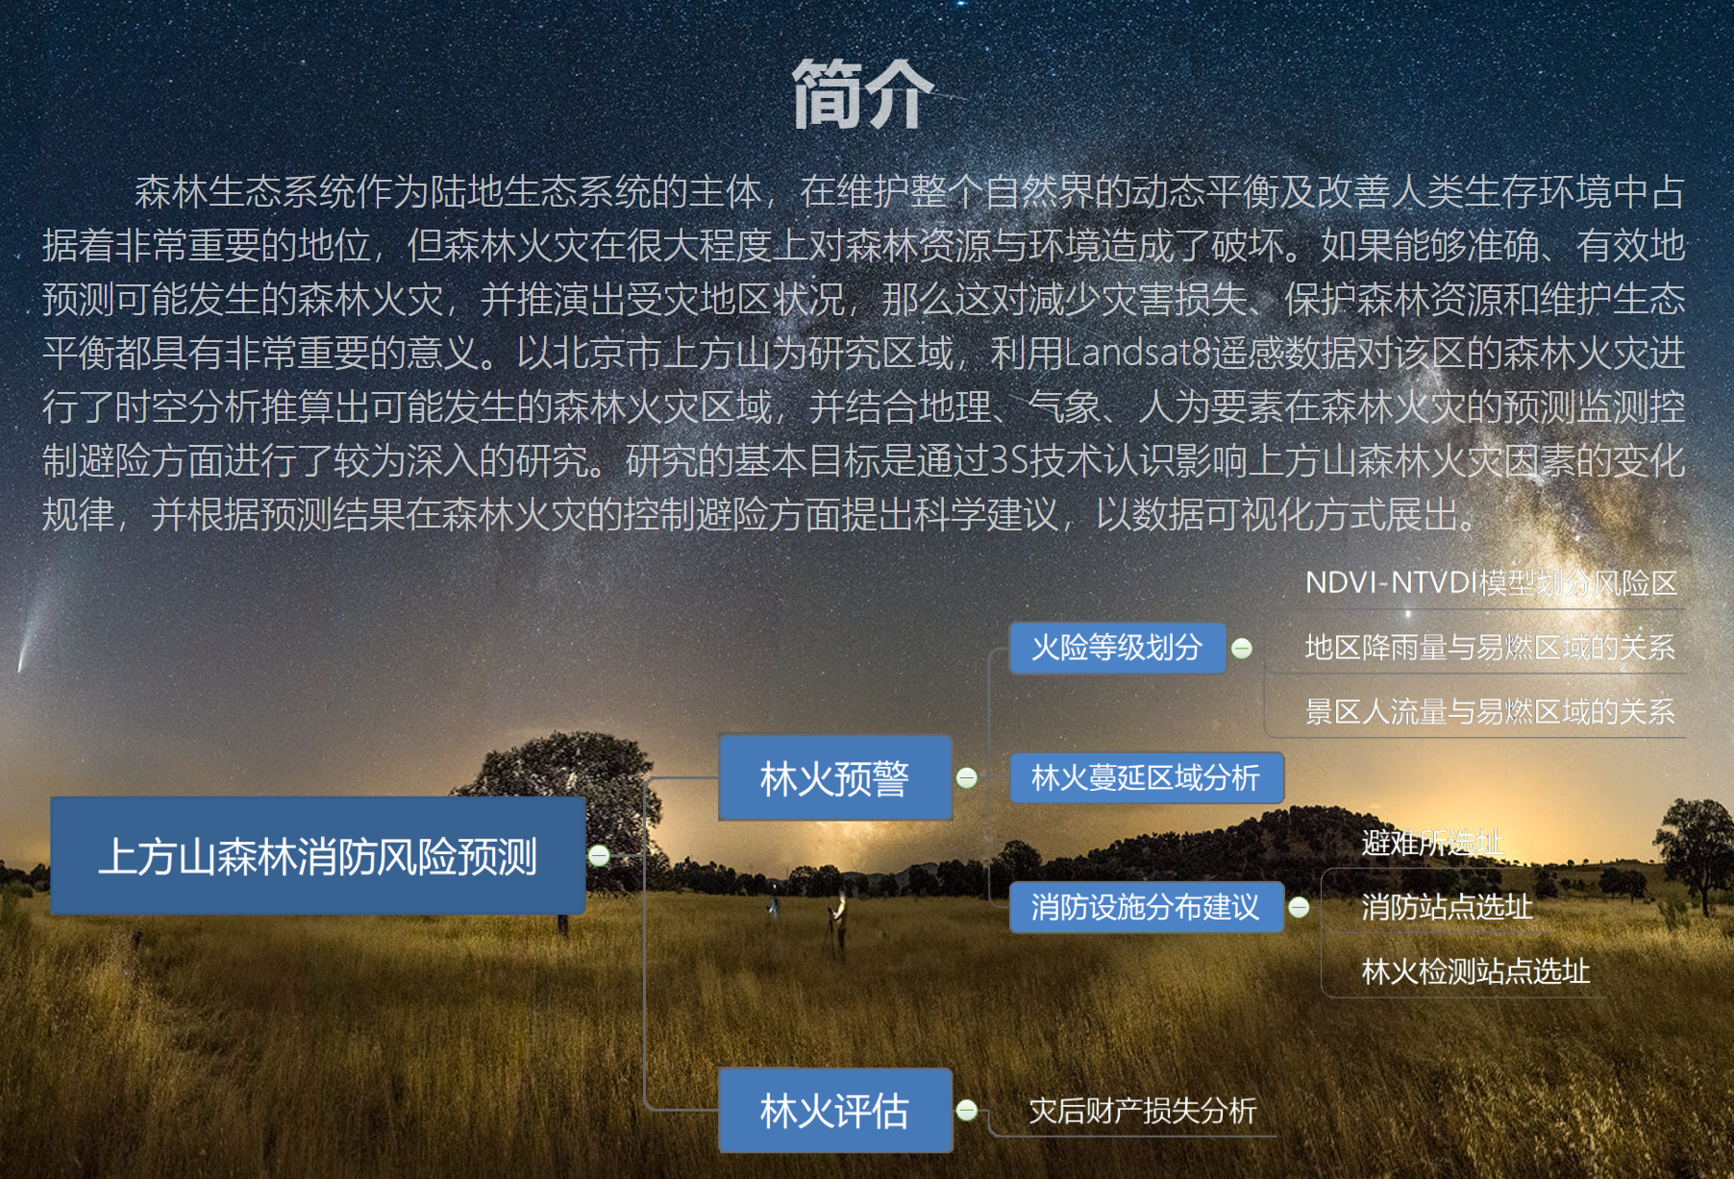

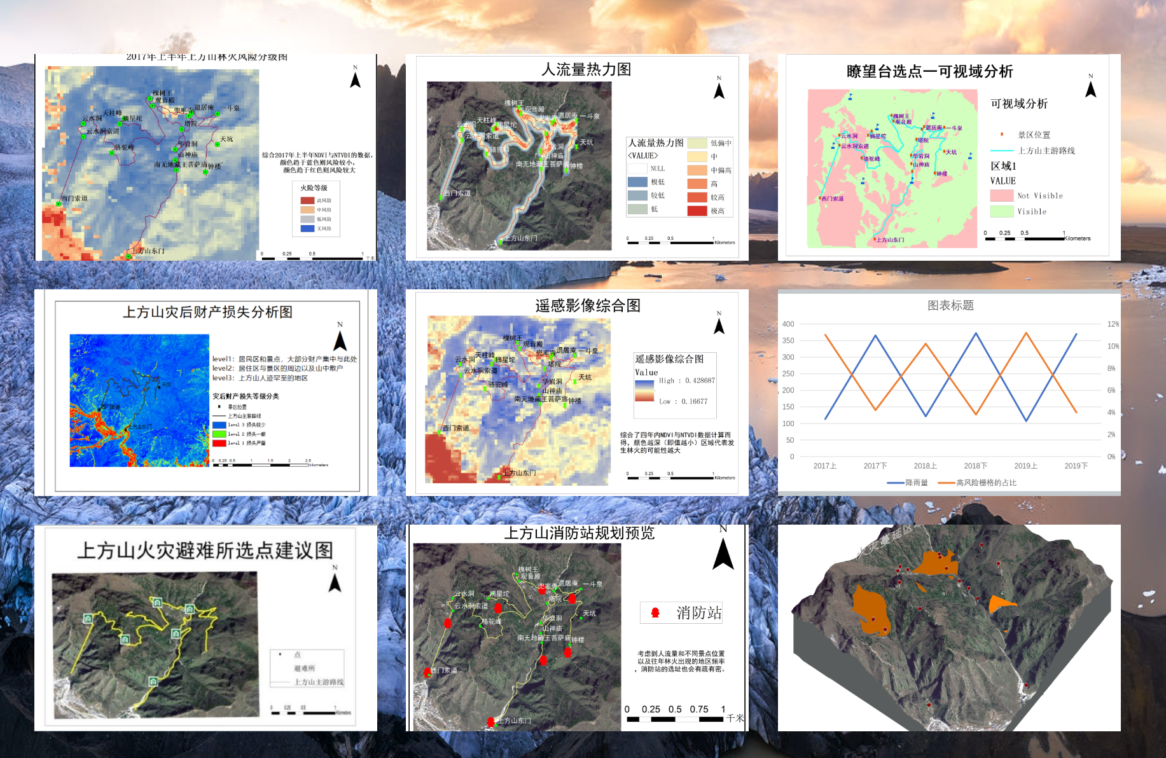
四、汇总展示
欢迎界面
项目简介
成果展示
成果展示
附件服务下载
欢迎界面
项目简介
附件服务下载
小组团队简介
项目简介
成果展示
附件服务下载
小组团队简介

Slide 21
参考文献
[1]国家林业局国家发展改革委财政部联合印发《全国森林防火规划(2016--2025年)》[J].中国应急管理,2017(01):34-44.
[2]王英博,郑宏.我国森林防火工作现状及对策[J].中国新技术新产品,2018(09):141-142.
[3]刘北辰.高科技在森林消防中的应用──美国森林消防一瞥[J].上海消防,1996(04):38.
[4]刘琳.基于MODIS数据的重庆市森林火灾监测与预警研究[D].重庆师范大学,2014.
[5]吴瑞旭,徐伟恒,王秋华,杨磊,刘黄飞.基于ArcGIS的高原林火蔓延三维可视化系统[J].西部林业科学,2018,47(01):80-85+91.
[6] 贾宜普,王炜. 《火灾直接财产损失统计方法》的实施与展望[J]. 消防科学与技术(6):12-12.
[7] 王佳璆,张贵,肖化顺.ArcGIS可视域分析在瞭望台管理中的应用[J].湖南林业科技,2005(02):24-26.
[8] 陈天恩,陈立平,陈红,高惠瑛,基于GIS的森林火灾现场模拟及其应用[J] 1004-4574（2007）01-0076-05.
[9]吴瑞旭,徐伟恒,王秋华,杨磊,刘黄飞.基于ArcGIS的高原林火蔓延三维可视化系统[J].西部林业科学,2018,47(01):80-85+91.
[10]中国气象数据网,天气雷达图像产品(2017-2019)[EB/OL]. http://data.cma.cn

Slide 22
谢谢！

